Slide 1
14 故乡
九年级语文人教版·上册
鲁迅
授课人：XXXX

Slide 2
一、新课引入
“月是故乡明”，乡情已积淀为生命中的血肉、精魂。饱经沧桑的鲁迅先生对故乡的体验又何尝不是如此？透过生意盎然、趣味无穷的百草园，严肃古朴又不乏乐趣的三味书屋，景色优美、人情淳厚的平桥乐土，我们能触摸到的是先生流露其间的对故乡的喜爱、思念。1919年先生返回故里，卖掉老屋，举家北上。这次永别故乡给了他怎样的体验呢？

Slide 3
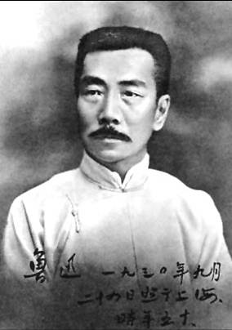
二、新课讲解
作者简介
鲁迅（1881-1936)，本名周树人，字豫才，浙江绍兴人。我国伟大的文学家、思想家和革命家,中国新文化运动的旗手。1918年5月开始用“鲁迅”笔名创作，发表了中国现代文学史上第一篇白话小说《狂人日记》。 1936年病逝于上海。
著名作品集有《野草》《朝花夕拾》《呐喊》《彷徨》《华盖集》《坟》等。

Slide 4
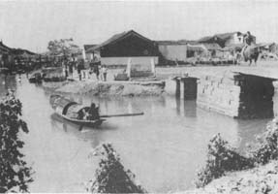
二、新课讲解
鲁迅于1919年12月回故乡绍兴接母亲到北京，目睹了在现实社会生活的重压下失去了精神生命力的故乡的人和事，十分悲愤，1921年1月便以这次回故乡的经历为题材写了这篇小说。小说描绘了辛亥革命后十年间中国农村衰败、萧条、日趋破产的悲惨景象。各地军阀独霸一方，在帝国主义国家的操纵下混战不已。他们自设关卡，自立税局，自订税额，对老百姓横征暴敛，层层盘剥。正如闰土所遭遇的“什么地方都要钱，没有定规……总要捐几回钱，折了本……”，在这样的社会背景中生活的广大中国人民，身受压迫，在饥寒交迫中挣扎，出路何在？这正是作者通过这篇小说所提出的深刻问题。
写作背景

Slide 5
二、新课讲解
读准字音
huì
huái
xùn
bì
chī
sè
阴晦 脚踝 潮汛 髀骨 嗤笑 瑟索
惘然 愕然 秕谷 颧骨 折本 潺潺
伶仃 恣睢 鹁鸪
wǎng
è
bǐ
quán
shé
chán
líng dīng
zì suī
bó gū

Slide 6
二、新课讲解
整体感知
1.快速阅读课文，用简洁的语言复述小说的内容，并找出本文的线索。
小说以“我”回故乡的活动为线索，按照“回故乡——在故乡——离故乡”的情节安排，写了“我”回故乡的见闻与感受。
2.梳理文章的结构。
第一部分(1～5段)：写故乡萧条的景象，“我”回故乡的目的、原因以及复杂的心情。
第二部分(6～77段)：写“我”在故乡的所见、所闻、所忆、所感，重点写了故乡人的变化。
第三部分(78～88段)：写“我”离开故乡时的感受和心情。

Slide 7
二、新课讲解
合作探究
第一部分
1、第一段中的“冒着严寒”说明什么？
“冒着严寒”写回故乡的季节，写出我回故乡急切心情 。
2、第2段描写了哪些景物，起什么作用？
天气阴晦、冷风呜呜的响、苍黄的天、萧索的荒村。
写出衰败荒凉的农村景象，衬托“我”悲凉的心情。
3、如何理解第3段的含义？本段在文中起什么作用？
先用一个感叹句“阿！”再用一个否定的疑问句。这样写是因为故乡的景象出乎“我”的意料，因而产生怀疑，但又的确是“我”的故乡。对怀疑加以否定，反映“我”的复杂思绪，沉重的心情，为下文作铺垫。在文章结构上起承上启下的作用。

Slide 8
二、新课讲解
4、怎样理解“故乡本也如此，——虽然没有进步，也未必有我所感的悲凉”？
眼前萧索的景象与“我”记忆中的故乡造成很大的反差，心中疑惑既而感到悲凉，只得自我安慰，实则流露出一种忧愤之情。

Slide 9
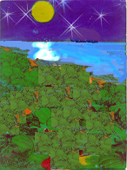
二、新课讲解
第二部分
1.作者千里迢迢回到阔别二十余年的故乡，体会到的不是激动、喜悦，而是悲哀，不仅是因为故乡的景的变化，还有故乡的人，作者在文中主要塑造了哪些人物形象？
闰土、杨二嫂
2.作者在文中是怎样塑造这两个人物形象？
对比

Slide 10
二、新课讲解
分析人物
闰土
1.细读课文，看看闰土二十多年来发生了哪些变化？
少年闰土
中年闰土
十一二岁，紫色圆脸，头戴小毡帽，颈套银项圈，红活圆实的手——健康、壮实
脸色灰黄，很深的皱纹，头戴破毡帽，身穿极薄的棉衣，手又粗又笨而且开裂——饱经风霜
外貌
现出欢喜和凄凉的神情 只是摇头 默默地吸烟 说话吞吞吐吐 断断续续——苦不堪言、麻木迟钝
动作
语态
手捏钢叉 向猹尽力刺去 很高兴 说话脱口而出 滔滔不绝——活泼机智
只是不怕“我” 不到半日，便熟识了 告诉我许多稀奇事 分别时躲到厨房哭着不肯出门 送“我”贝壳和很好看的羽毛——建立了淳朴的友谊
态度恭敬，称“我”为“老爷”——隔了一层可悲的厚障壁
对“我”的态度
对生活的态度
热爱生活，农村生活知识丰富——无忧无虑，快乐纯真
要一副香炉和烛台——悲苦无奈，寄希望于神灵

Slide 11
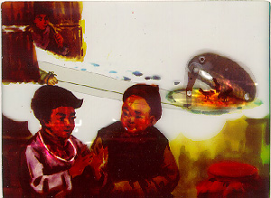
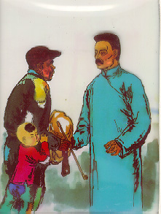
二、新课讲解
小说通过外貌、动作、语言、神态等多角度对比的手法成功地塑造了闰土这个典型农民形象。少年闰土，天真活泼、无忧无虑，懂得很多生产知识，简直是个小英雄；中年闰土，变得满脸愁苦、麻木迟钝，但善良忠厚、勤劳朴实。
纯真活泼
懂得很多生产知识
简直是个小英雄
麻木迟钝、善良忠厚
勤劳朴实
少年闰土
中年闰土

Slide 12
二、新课讲解
2.闰土二十多年来为什么发生这么大的变化？（用文中的句子回答）
“多子、饥荒、苛税、兵、匪、官、绅”
天灾
多子多福的封建意识
人祸（帝、封双重压迫的具体体现）
表层原因：多子饥荒苛税兵匪官绅
深层原因：封建礼教封建等级观念
农村经济衰败，农民生活的贫困，封建传统观念（即礼教、等级观念）毒害，使闰土发生了巨变。

Slide 13
二、新课讲解
分析人物——杨二嫂
1.杨二嫂也是作者着力刻画的一个小市民的典型形象，作者也是通过对比，写出杨二嫂的变化。
细读课文，找出杨二嫂的肖像、语言、神态、动作的描写的关键词语，填写表格，分析一下杨二嫂变成一个什么样的人。

Slide 14
二十年前
二十年后 | 外貌描写
 | 语言描写
“终日坐着”人称“豆腐西施”“擦着白粉，颧骨没有这么高，嘴唇也没有这么薄”“因为伊，这豆腐店的买卖非常好”
说明杨二嫂年轻漂亮，安分守己。
凸颧骨，薄嘴唇，五十岁上下的女人站在我面前，两手搭在髀间，没有系裙，张着两脚，正像一个画图仪器里细脚伶仃的圆规。
说明杨二嫂老丑而瘦
“不认识了么？我还抱过你咧！”
“忘了？这真是贵人眼高……”
表现杨二嫂势利、尖刻
“阿呀呀，你放了道台了，还说不阔？你现在有三房姨太太；出门便是八抬的大轿，还说不阔？吓，什么都瞒不过我。”
“阿呀阿呀，真是愈有钱，便愈是一毫不肯放松，愈是一毫不肯放松，便愈有钱……”

Slide 15
二、新课讲解
二十年后 | 语言描写
 | 动作描写
“你阔了，搬动又笨重，你还要什么这些破烂木器，让我拿去罢。我们小户人家，用得着。”
表现杨二嫂的贪婪
“圆规一面愤愤的回转身，一面絮絮的说，慢慢向外走，顺便将我母亲的一副手套塞在裤腰里，出去了。”
表现杨二嫂的自私、尖刻、贪婪。
“那豆腐西施的杨二嫂，自从我家收拾行李以来，本是每日必到的，”
“前天伊在灰堆里，掏出十多个碗碟来，议论之后，使定说是闰土埋着的，他可以在运灰的时候，一齐搬回家里去”
表现杨二嫂自私、贪婪
杨二嫂发见了这件事，自己很以为功，便拿了那狗气杀，飞也似的跑了，亏伊装着这么高底的小脚，竟跑得这样快。”

Slide 16
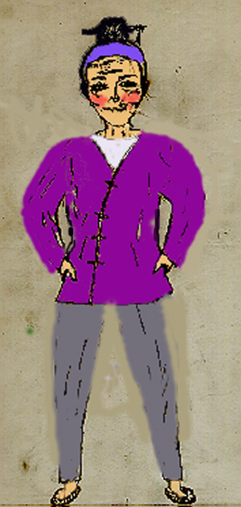
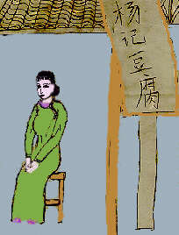
二、新课讲解
杨二嫂：
20年前：年轻美丽，因此她的豆腐店的买卖非常好，人称“豆腐西施”
20年后：她成了“凸颧骨，薄嘴唇”的“细脚伶仃的圆规”，自私，尖刻，贪婪、势利，爱搬弄是，爱唠叨，想方设法从“我”的搬家中捞点东西。
杨二嫂是一个庸俗的小市民的典型形象。
泼辣刻薄自私势利贪婪的圆规
年轻漂亮端庄文静
豆腐西施

Slide 17
二、新课讲解
2.杨二嫂为什么会发生这么大的变化？
农村经济衰败、生活的贫困、小市民势利贪婪（或：市侩）的恶习使她发生了这么大的变化。

Slide 18
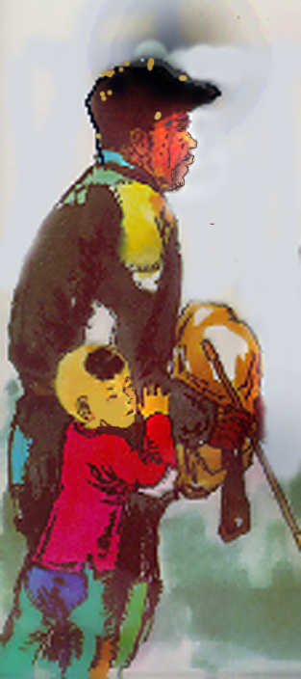
二、新课讲解
二人发生变化的根本原因：
农村经济衰败、农民和小市民生活的贫困、封建传统观念对人们精神的毒害，造成人们纯真人性的扭曲。
闰土：淳朴善良麻木迟钝的贫苦农民的代表
杨二嫂：尖酸刻薄自私势利贪婪的小市民的代表

Slide 19
二、新课讲解
作者对闰土和杨二嫂的态度是怎样的？塑造这两个人物的目的何在？
闰土：是一个勤劳善良，质朴老实，痛苦麻木，但不觉悟的农民形象。
作者对其态度：哀其不幸，怒其不争。
塑造其目的：揭示帝国主义、封建社会给中国人民带来的灾害。
杨二嫂：是一个贪婪、尖刻、鄙俗，自私庸俗的小市民典型。
作者对其态度：既可恨、可鄙又可怜。
塑造其目的：1.用她的自私刻薄来衬托闰土的纯朴善良；2.用她的变化来说明城镇小市民的贫困化，从另一侧面反映了农村经济的破败，反映了当时社会的弊病。

Slide 20
二、新课讲解
第三部分
细读第三部分，回答以下问题
1.“故乡的山水也都渐渐远离了我，但我却并不感到怎样的留恋”这是为什么？
因为“我”对故乡的现实（即人与事）感到失望，故乡没有给“我”留下好印象。
2.“我只觉得我四面有着看不见的高墙，将我隔成孤身，使我非常气闷”中的“高墙”指什么？
指封建思想，等级观念毒害下造成人与人之间的冷淡隔膜。
3.“他们应该有新的生活，为我们所未经生活过的”中的“新的生活”是指什么样的生活？
新生活指的是：自由、平等、幸福的生活。

Slide 21
二、新课讲解
4. “我想到希望，忽然害怕起来了”为什么“害怕”？为什么说“他的愿望切近，我的愿望茫远罢了”？
（1）因为“我”的愿望是普天下的人都过上自由、平等、幸福的新生活，但愿望能否实现是未知数，“我”不知道，所以想到希望的能否实现，自然便害怕起来。
（2）闰土的愿望只是希望眼前能过上幸福生活，所以说“切近”，我的愿望是普天下的人都过上自由、平等、幸福的生活，“我”的愿望能否实现还是未知数，所以茫远。

Slide 22
二、新课讲解
5.“希望是本无所谓有，无所谓无的。这正如地上的路：其实地上本没有路，走的人多了，也便成了路。”这句话有什么深刻含义？
“走”是行动的象征。我通过回乡的经历,认识到要追求新的生活，仅仅具有美好的意愿、崇高的理想是不够的，需要创造新的社会现实，需要无所畏惧的行动。“”走的人多了”，更表明作者认识到，要打破旧社会、创造新社会，仅靠个别的少数人也是不够的，需要许许多多的人共同的努力。

Slide 23
二、新课讲解
分析人物——“我”
结合文章分析“我”是一个什么样的人？
故乡中的“我” ，一方面是启蒙者，是故乡的批判者，另一方面，小说也写出了这个人物的弱点，他面对故乡，只看到一片死寂，看到普通人精神的麻木，但无法从这个社会内部找到变革的因素，从而提出解决问题的办法，这是一个孤立的状态。他自己也在精神上承受着这种孤立带来的巨大痛苦，时时产生失落、动摇、幻灭的情绪。小说对于启蒙者的这种困境也进行了深刻的反思。
故乡中的我不能完全等同于鲁迅，但在鲁迅塑造的众多新式的知识分子形象中，又属于比较接近鲁迅的一个。

Slide 24
三、归纳小结
小说通过对比手法的运用，表现闰土和杨二嫂在二十多年里发生的巨大变化，说明辛亥革命前后农村经济衰败，农民和小市民生活的贫困，封建社会传统观念对人们的精神毒害，造成人们纯真的人性被扭曲。作者塑造这两个人物形象，真切地抒发了对现实社会的不满，希望有新的生活的炽热感情。

Slide 25
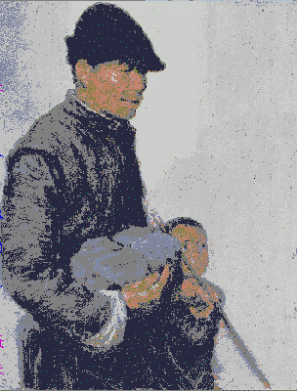
四、强化训练
1.小说描写杨二嫂和闰土的方法有何异同？
都通过人物外貌、语言、动作的描写来表现人物；
都写出了人物的前后变化。
同：
写闰土是先回忆，再眼前，因为少年闰土的美好形象已经在“我”头脑中留下了深刻的印象。
写杨二嫂则是先闻其声，再见其人。这更符合杨二嫂尖利、泼辣的性格。
异：

Slide 26
四、强化训练
1、他站住了，脸上现出欢喜和凄凉的神情；动着嘴唇，却没有做声。他的态度终于恭敬起来了，分明的叫道：“老爷！……” 理解句子的含义。
这一段是对闰土的外貌和语言描写，突出地展现了闰土始得欢喜，继而犹豫，终究与“我” 隔膜而称“老爷” 的过程。这里的描写充满感情，既展现了闰土的心理活动，也间接写出了我的情感波动，令读者深受震动。从而和作者一样，痛彻的思索：这种隔膜是如何造成的？怎样才能打破这种隔膜。

Slide 27
四、强化训练
2、“我似乎打了一个寒噤；我就知道，我们之间已经隔了一层可悲的厚障壁了。”一句话中，我为什么打了一个寒噤？“厚障壁”指什么？
打了一个寒噤： 闰土居然叫我“老爷”使“我”感到惊异，少年时的纯真友情，完全被封建等级制度观念所代替。
厚障壁：比喻因等级观念而产生的深深的思想隔阂。

Slide 28
四、强化训练
3 、“那西瓜地上的银项圈的小英雄的影像，我本来十分清楚，现在却忽地模糊了”中“模糊”与“清楚”是否矛盾？为什么？
“西瓜地上小英雄的影像”中寄托了对美丽故乡的回忆，对理想生活的憧憬和追求。
“清楚”是说追求的目标是清楚的，“模糊”是因为故乡的现实使“我”感到美好未来的渺茫。

Slide 29
五、拓展延伸
与“路”有关的诗句
路曼曼其修远兮，吾将上下而求索。----屈原 山重水复疑无路，柳暗花明又一村。----陆游 故园东望路漫漫，双袖龙钟泪不干。----岑参 清明时节雨纷纷，路上行人欲断魂。----杜牧 莫愁前路无知己，天下谁人不识君。----高适
山回路转不见君，雪上空留马行处。----岑参 四十三年，望中犹记，烽火扬州路。----辛弃疾 蓬山此去无多路，青鸟殷勤为探看。----李商隐 三十功名尘与土，八千里路云和月。----岳飞

Slide 30
五、拓展延伸
鲁迅散文：秋夜
在我的后园，可以看见墙外有两株树，一株是枣树，还有一株也是枣树。
这上面的夜的天空，奇怪而高，我生平没有见过这样奇怪而高的天空。他仿佛要离开人间而去，使人们仰面不再看见。然而现在却非常之蓝，闪闪地眨着几十个星星的眼，冷眼。他的口角上现出微笑，似乎自以为大有深意，而将繁霜洒在我的园里的野花草上。
我不知道那些花草真叫什么名字，人们叫他们什么名字。我记得有一种开过极细小的粉红花，现在还开着，但是更极细小了，她在冷的夜气中，瑟缩地做梦，梦见春的到来，梦见秋的到来，梦见瘦的诗人将眼泪擦在她最末的花瓣上，告诉她秋虽然来，冬虽然来，而此后接着还是春，蝴蝶乱飞，蜜蜂都唱起春词来了。她于是一笑，虽然颜色冻得红惨惨地，仍然瑟缩着。

Slide 31
五、拓展延伸
枣树，他们简直落尽了叶子。先前，还有一两个孩子来打他们别人打剩的枣子，现在是一个也不剩了，连叶子也落尽了。他知道小粉红花的梦，秋后要有春；他也知道落叶的梦，春后还是秋。他简直落尽叶子，单剩干子，然而脱了当初满树是果实和叶子时候的弧形，欠伸得很舒服。但是，有几枝还低亚着，护定他从打枣的竿梢所得的皮伤，而最直最长的几枝，却已默默地铁似的直刺着奇怪而高的天空，使天空闪闪地鬼眨眼；直刺着天空中圆满的月亮，使月亮窘得发白。
鬼眨眼的天空越加非常之蓝，不安了，仿佛想离去人间，避开枣树，只将月亮剩下。然而月亮也暗暗地躲到东边去了。而一无所有的干子，却仍然默默地铁似的直刺着奇怪而高的天空，一意要制他的死命，不管他各式各样地眨着许多蛊惑的眼睛。哇的一声，夜游的恶鸟飞过了。

Slide 32
五、拓展延伸
我忽而听到夜半的笑声，吃吃地，似乎不愿意惊动睡着的人，然而四围的空气都应和着笑。夜半，没有别的人，我即刻听出这声音就在我嘴里，我也即刻被这笑声所驱逐，回进自己的房。灯火的带子也即刻被我旋高了。
后窗的玻璃上丁丁地响，还有许多小飞虫乱撞。不多久，几个进来了，许是从窗纸的破孔进来的。他们一进来，又在玻璃的灯罩上撞得丁丁地响。一个从上面撞进去了，他于是遇到火，而且我以为这火是真的。两三个却休息在灯的纸罩上喘气。那罩是昨晚新换的罩，雪白的纸，折出波浪纹的叠痕，一角还画出一枝猩红色的栀子。

Slide 33
五、拓展延伸
猩红的栀子开花时，枣树又要做小粉红花的梦，青葱地弯成弧形了……我又听到夜半的笑声；我赶紧砍断我的心绪，看那老去白纸罩上的小青虫，头大尾小，向日葵子似的，只有半粒小麦那么大，遍身的颜色苍翠得可爱，可怜。
我打一个呵欠，点起一支纸烟，喷出烟来，对着灯默默地敬奠这些苍翠精致的英雄们。
一九二四年九月十五日。
《秋夜》是鲁迅散文集《野草》的第一篇，发表于1924年12月。当时北京的政治环境正如鲁迅所说：“实在黑暗的可以！”鲁迅在北京与北洋军阀的黑暗统治及封建势力进行着韧性的战斗。他的内心是矛盾、痛苦又压抑的，但是他具有顽强不倦的战斗精神，决不向黑暗势力低头。《秋夜》正是作者与旧社会抗争到底的誓言。但受制于当时恶劣的环境，鲁迅只能采用一种隐晦的象征主义的表现方法，把自己强烈的思想感情藏匿在景物描写之中。

Slide 34
六、布置作业
文中说：“我竟与闰土隔绝到这地步了，但我们的后辈还是一气，宏儿不是正在想念水生么。我希望他们不再像我，又大家隔膜起来……”
发挥想象，续写宏儿和水生长大后见面的情景。300字左右。

